Slide 1
go-kit

Slide 2
What is go-kit?
Go-kit 是一种 toolkit ，而不是一种框架
Go-kit 是一种用于构建微服务的分布式编程工具
Go-kit 是一个帮助你构建微服务的 Go 包的合集

Slide 3
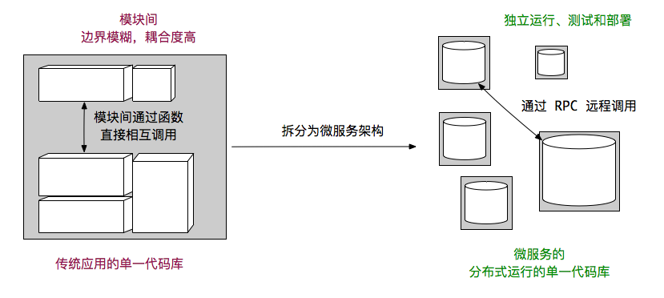
What is microservices?
是一种面向服务的变种体系架构
将原本的单个应用程序分为一套小型服务集，每个小型服务都在自己的进程中运行，并通过一些轻量级的机制来进行通信（通常是 HTTP / resource API）
一些小型的自治
服务协同工作

Slide 4
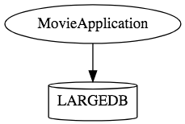
What is microservices?

Slide 5
Why we need microservices?
由于服务的隔离而提高了系统的复原能力和容错能力
提高了可扩展性，并能根据需求单独扩展服务
提高对于编程语言的兼容性，可以使用不同的编程语言构建单独的服务
提高标准化接口定义的可重用性
更易迁移服务，可以通过不同的技术重构服务，同时支持相同的 API 定义以最大限度地减少中断

Slide 6
Why we don’t need microservices?
当每个微服务在不同的环境中运行时，自动化测试将会变得很困难
由于每个服务都作为独立进程运行，而在单一的应用程序中，所有服务都是单个共享进程的一部分。由于共享进程之间的通信比进程间通信要快，所以微服务会导致性能的下降
同理，也会增加内存资源的消耗
如果服务跨越多个系统，会增加部署和管理的成本
需要开发人员掌握更多分布式系统开发和进程间通信的能力

Slide 7
Go-kit architecture
在基于 go-kit 的应用程序在架构上基本有三个主要组件：
Transport 层
Endpoint 层
Service 层
HTTP 的 Requests 从 Transport 层进入，一层层向下处理。而 Response 则反向返回。

Slide 8
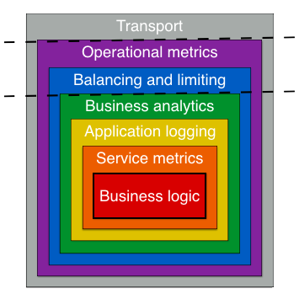
Go kit microservice model
最内层的服务域一切都基于你的服务定义，是实现所有业务逻辑的地方
中间的 Endpoint 层是将所有方法抽象
成通用的 endpoint.Endpoint，
同时也是实现安全和防碎片逻辑的位置
最后，最外层的 Transport 层是
endpoints 和具体的像是 HTTP 或是 gRPC 绑定的地方

Slide 9
Transport layer
当你构建基于微服务的分布式系统时，服务通常是使用 HTTP 或者gRPC 等混合传输或者使用 pub / sub 的机制来互相通信
Go-kit 允许服务的开发者仅在其业务层工作，并将通信机制的详细信息留给 go-kit 处理

Slide 10
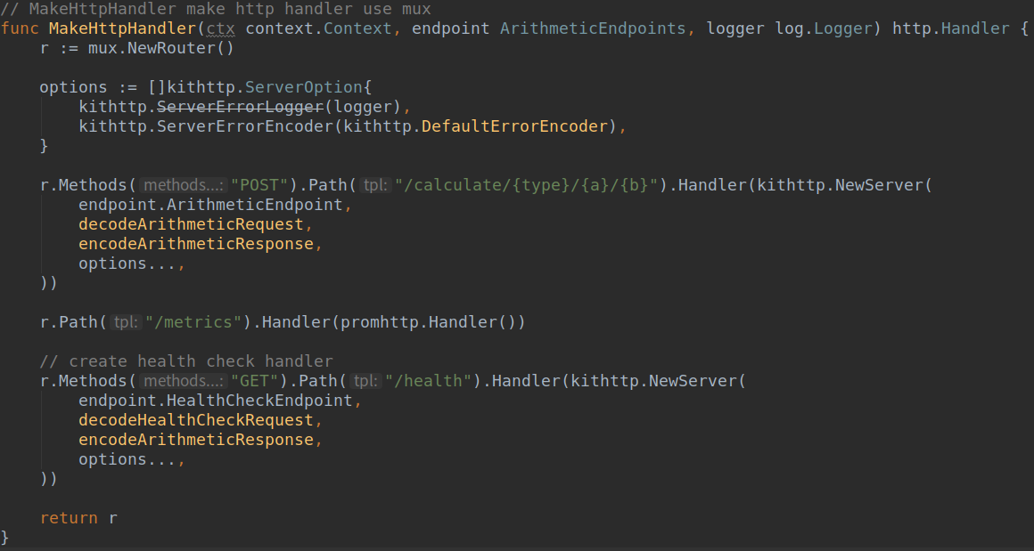

Slide 11
Endpoint layer
一个 endpoint 就像是控制器上的一个 handler ，是服务器和客户端的基本构建块。
在 go-kit 中的所有服务的方法都会转化为一个 endpoint ，以便在服务器和客户端之间进行 RPC 通信
每个 endpoint 通过 Transport 层使用 HTTP 或者 gRPC 等传输将服务方法暴露出去
同一个 endpoint 可以适用于多个 Transport 层

Slide 12
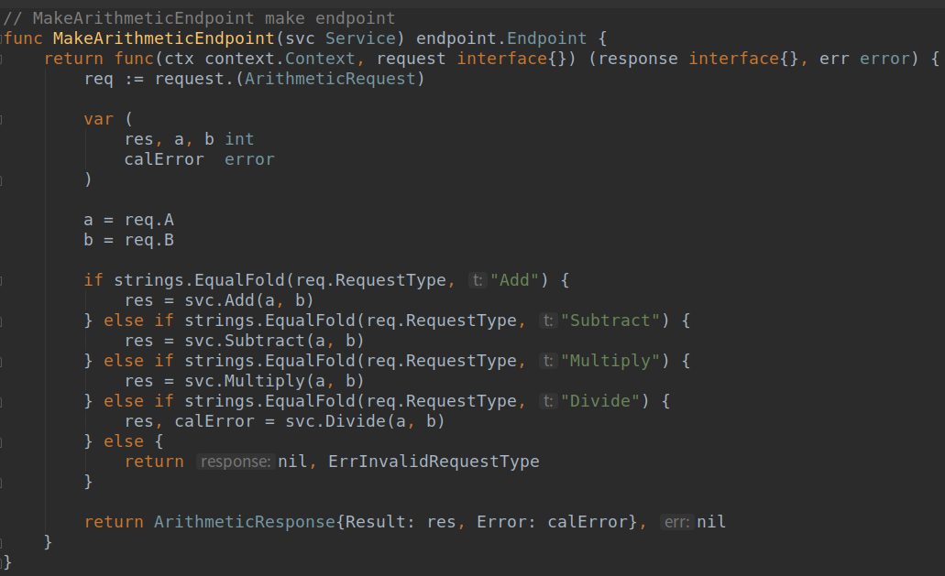

Slide 13
Service layer
具体的业务逻辑会在 Service 层实现
Go-kit 中所有服务都将是 interface 型的
每种服务方法都会通过一个 adapter 转化为一个 endpoint ，然后通过 Transport 层暴露出去
业务逻辑对于 endpoint 不掌握任何信息，即服务本身完全不了解例如 HTTP 的Header 或是 gRPC 的 Error Code 之类的信息

Slide 14
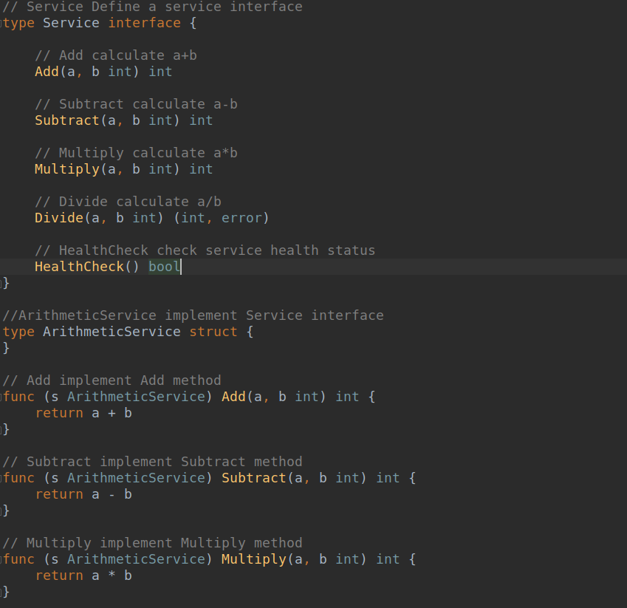

Slide 15
Middlewares
Go-kit 试图通过中间件模式（或者是装饰者模式）来强制分离层之间的关系
在一个 endpoint 或者服务外层链接多个中间件是一个很常见的做法
常见的中间件包括日志记录，速率限制，负载均衡或者服务追踪。

Slide 16
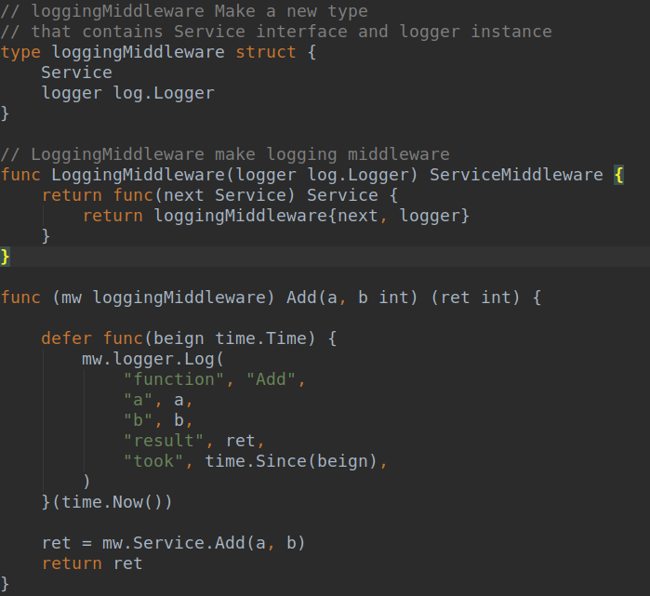

Slide 17
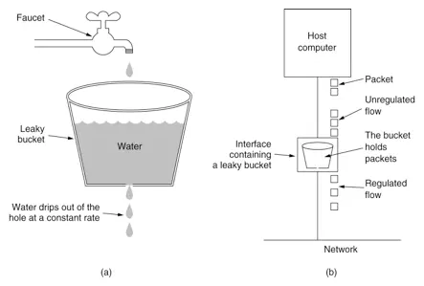
rate limiting
Leaky Bucket

Slide 18
漏桶算法思路很简单，水（请求）先进入到漏桶里，漏桶以一定的速度出水（接口有响应速率），当水流入速度过大会直接溢出（访问频率超过接口响应速率），然后就拒绝请求，可以看出漏桶算法能强行限制数据的传输速率。
因为漏桶的漏出速率是固定的参数,所以即使网络中不存在资源冲突（没有发生拥塞），漏桶算法也不能使流突发（burst）到端口速率。因此，漏桶算法对于存在突发特性的流量来说缺乏效率。

Slide 19
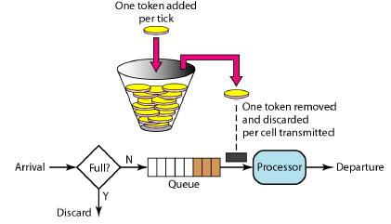
rate limiting
Token Bucket

Slide 20
令牌桶算法的原理是系统会以一个恒定的速度往桶里放入令牌，而如果请求需要被处理，则需要先从桶里获取一个令牌，当桶里没有令牌可取时，则拒绝服务。
令牌桶的另外一个好处是可以方便的改变速度。 一旦需要提高速率，则按需提高放入桶中的令牌的速率。

Slide 21
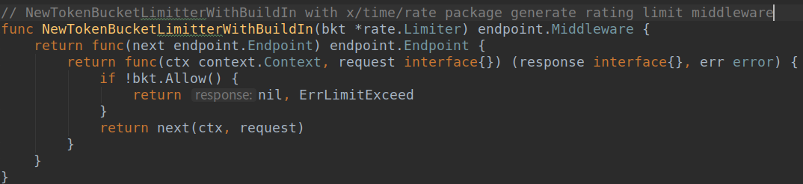

Slide 22
Prometheus + Grafana + docker-compose
Go-kit 内置了一些工具包来对 API 的使用情况进行监控并使其可视化
我们通常使用 docker-compose 来对这两个服务进行部署
我们通过配置文件来给 Prometheus 增加 Job ，并定期发送 HTTP Request 到服务来监控数据

Slide 23
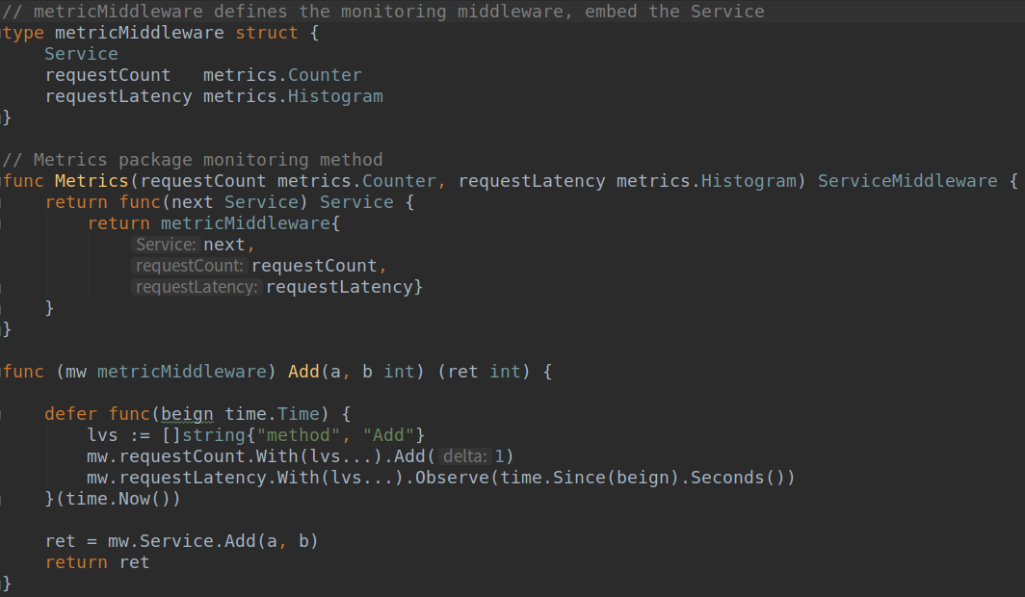

Slide 24
Service sub/pub
在微服务架构的项目中，由于原本的单体服务被分成多个微服务独立部署，客户端无法知道服务的具体位置，而且随着服务的增加，后期维护也难以高效
于是我们可以通过服务的 sub / pub 来接收和维护每个服务的地址。所以客户端或者网关可以通过注册中心来查询目标服务地址，动态实现服务访问，并且在其中实现了负载均衡
对于服务的注册和发现， go-kit 默认支持对于 consul、zookeeper、etcd 和 eureka 这些常用的注册中心

Slide 25
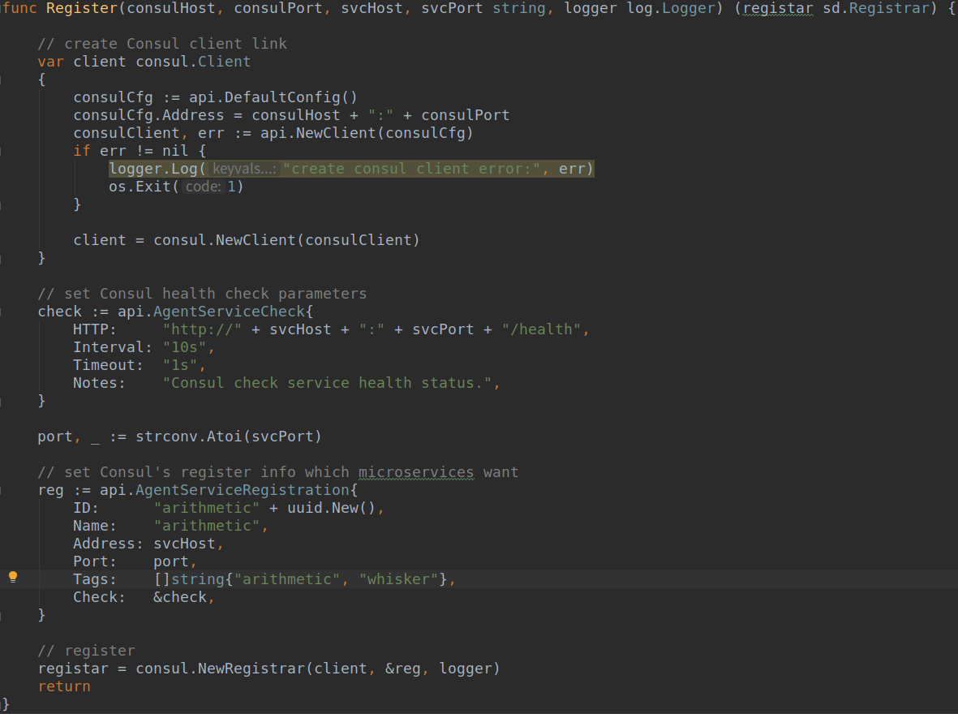

Slide 26
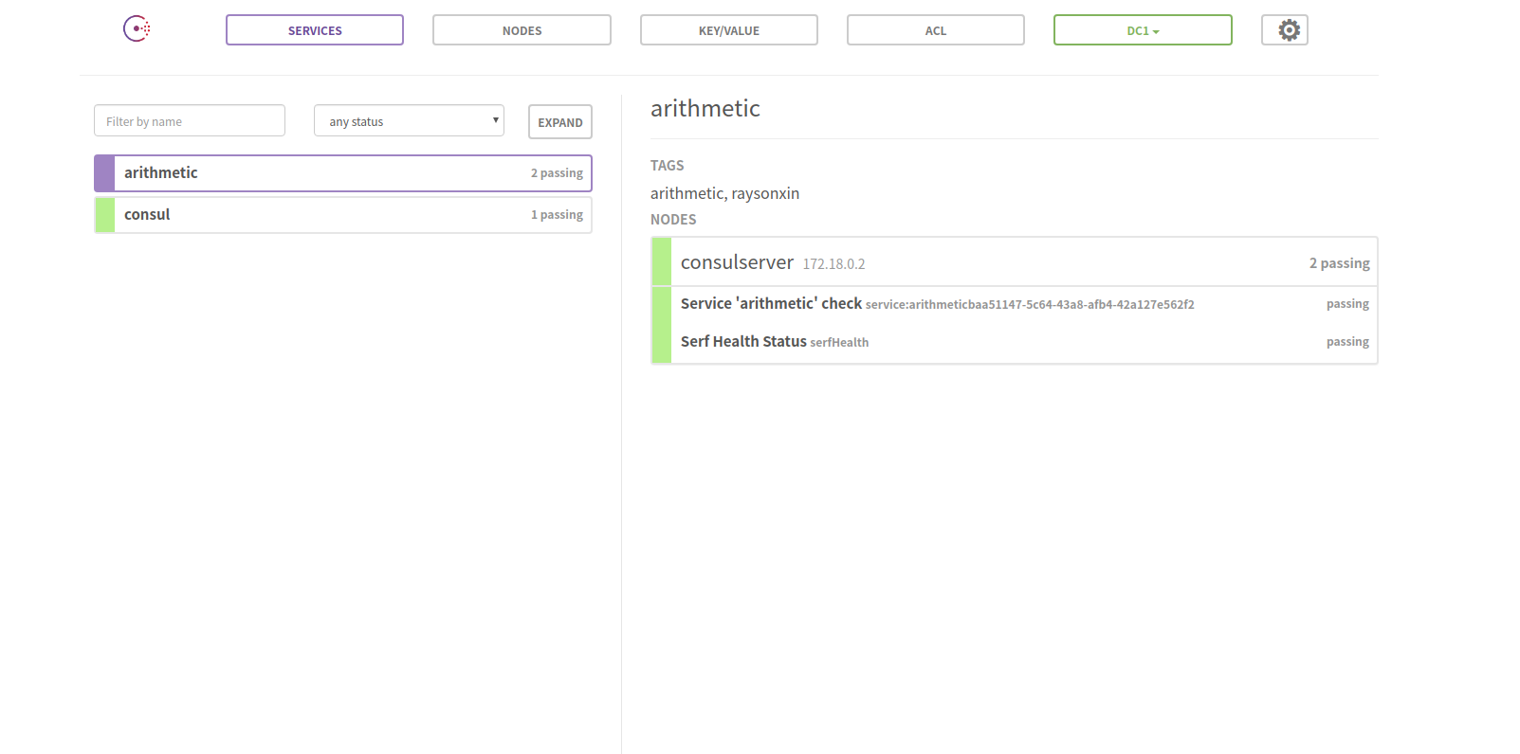
Login http://localhost:8500/

Slide 27
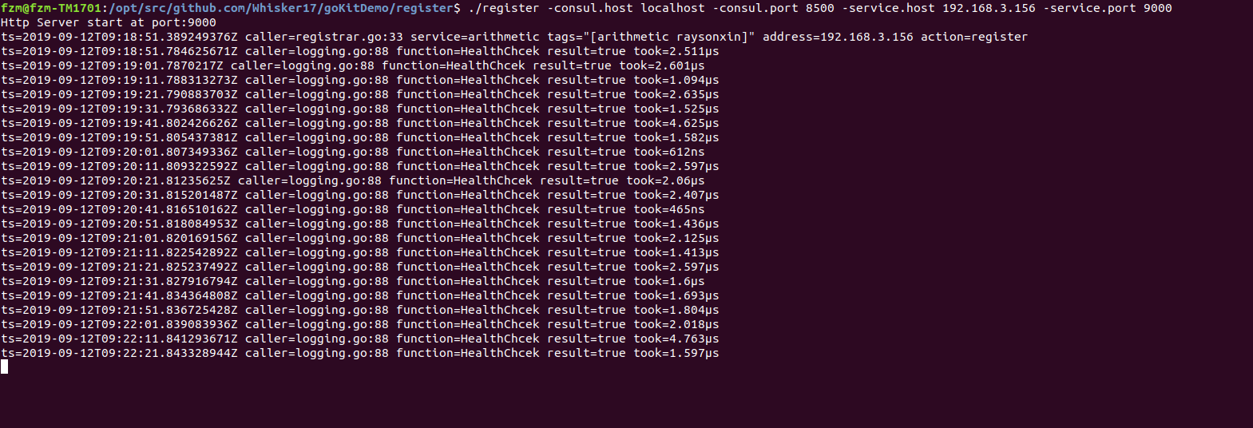

Slide 28
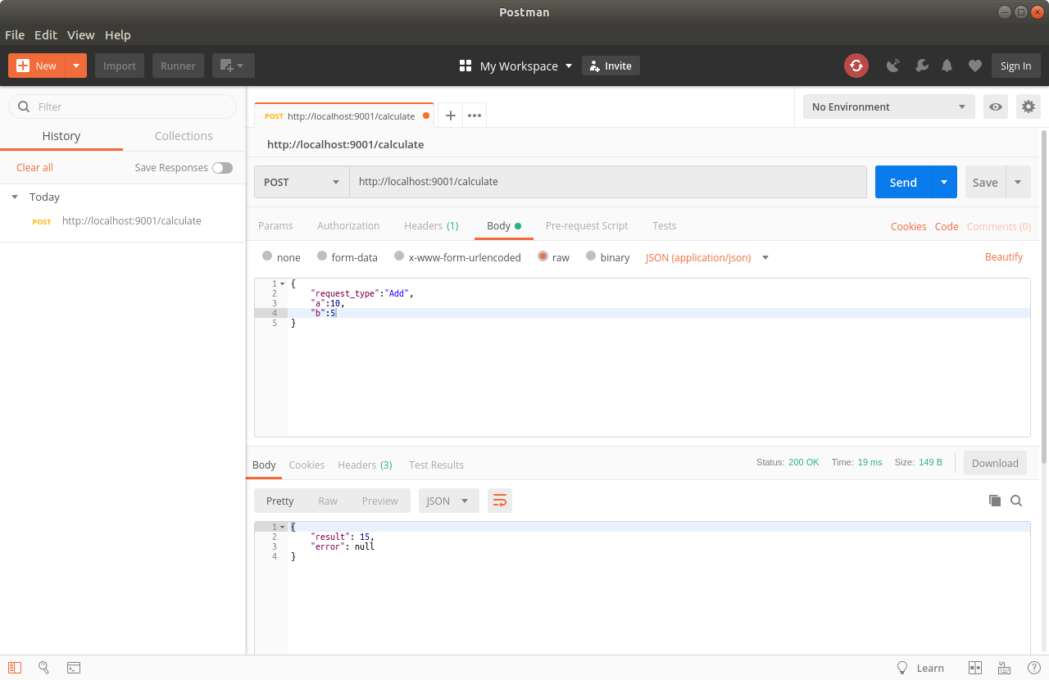

Slide 29
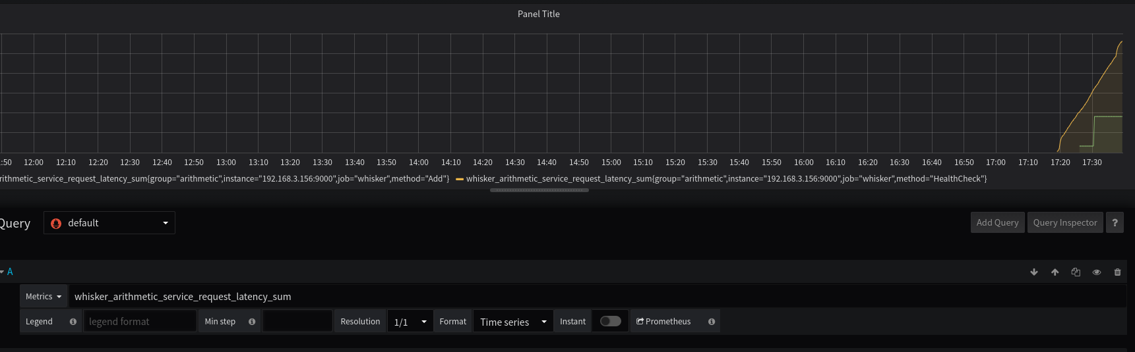
Login http://localhost:3000
Create data source
Create dashboard

